Slide 1

Direktur Keluarga, Perempuan, Anak, Pemuda dan Olahraga
Jakarta, 3 Maret 2017

Slide 2
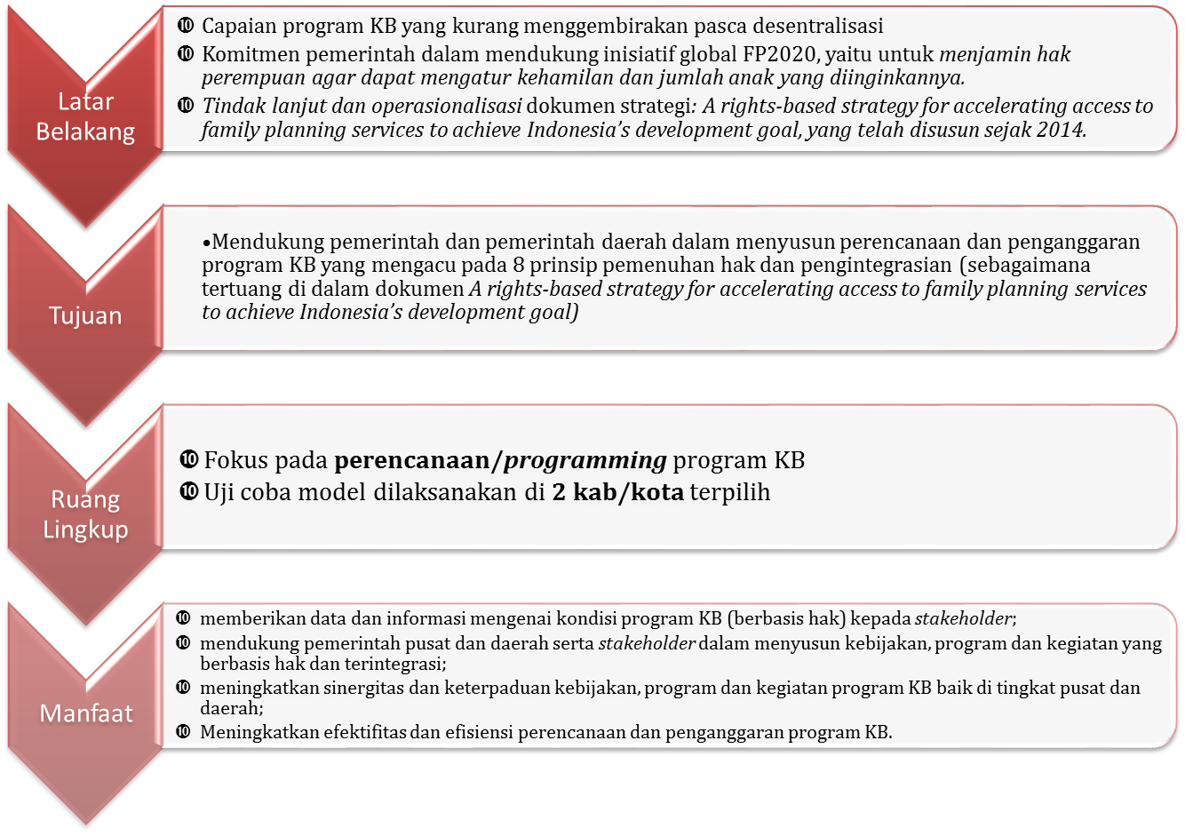
INISIATIF PERENCANAAN DAN PELAKSANAAN KB BERBASIS HAK TERINTEGRASI

Slide 3
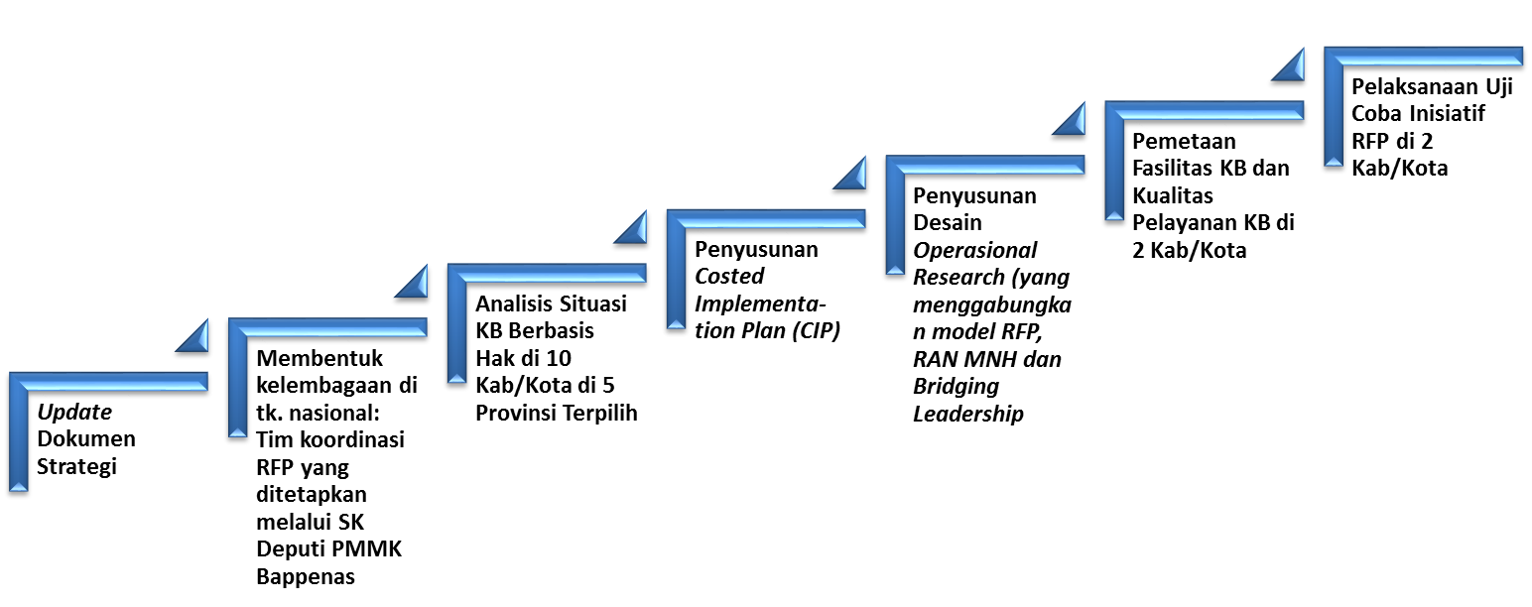
Tahapan Kegiatan
Inisiatif Perencanaan dan Pelaksanaan KB Berbasis Hak Terintegrasi (2016 – 2017)
2017
2016

Slide 4
Rangkaian kegiatan RFP Tahun 2016 – 2017 (1)
  Update dokumen strategi
    dengan kebijakan dan PUU nasional antara lain UU 52/2009 tentang Pembangunan Kependudukan dan Pembangunan Keluarga, UU kesehatan, JKN, UU 23/2004 tentang Pemerintahan Daerah;
    mendetailkan program/kegiatan/subkegiatan di K/L (pusat) dan pemerintah daerah (rencana aksi);
  Membentuk kelembagaan di tingkat nasional
    Tim Koordinasi Perencanaan dan Pelaksanaan KB Berbasis Hak Terintegrasi ditetapkan melalui SK Deputi PMMK pada 7 Okt 2016;
  Melakukan Analisis Situasi KB Berbasis Hak
    telah dilaksanakan di 10 kab/kota di 5 provinsi: Aceh (Kab Pidie Jaya dan Kota Sabang), Jawa Timur (Kab. Malang dan Kab. Banyuwangi), NTT (Kab. TTS dan Kab. Kupang), Gorontalo (Kab. Gorontalo dan Kab. Boalemo), dan Papua Barat (Kab. Sorong Selatan dan Kab. Manokwari Selatan);
    pemilihan kab/kota berdasarkan indikator TFR, CPR, tingkat kemiskinan, dan kapasitas fiskal, yang telah disepakati oleh tim koordinasi RFP;
  Menyusun Costed Implementation Plan (CIP)
    bertujuan untuk menghitung pembiayaan KB berbasis hak terintegrasi mencakup aspek demand dan supply;
    Program/kegiatan/subkegiatan di dalam updated dokumen strategi menjadi dasar dalam menyusun CIP;
    Penyusunan CIP juga menjadi masukan untuk menyempurnakan dokumen strategi (updated dokumen strategi kurang menyentuh aspek demand creation KB, terlalu banyak kegiatan berupa meeting).
    Penyusunan CIP direncanakan selesai pada Maret 2017 (selanjutnya akan disusun pula CIP di kab/kota terpilih).

Slide 5
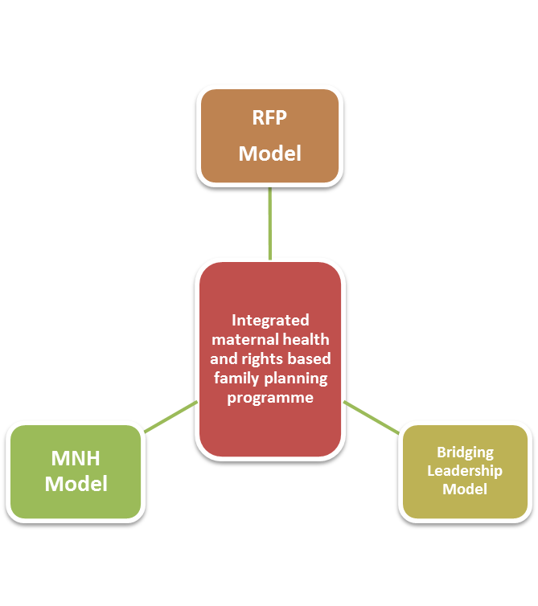

Rangkaian kegiatan RFP Tahun 2016 – 2017 (2)
  Melakukan review hasil analisis situasi Kb berbasis hak dan uji publik dokumen strategi dan CIP dengan tim koordinasi dan expert (Minggu III Maret)
  Penjajakan dan kunjungan ke 2 (dua) kab/kota terpilih untuk uji coba model RFP (Minggu II April)
    Diusulkan Kab. Lahat dan Kab. Malang
  Menyusun Desain Operational Research untuk uji coba model (April – Juni)
  Akan menginterasikan model RFP, model maternal and neonatal health (MNH), model transformasi leadership
  Model MNH fokus pada perencanaan dan penganggaran
  Model transformasi leadership fokus pada peningkatan kapasitas SDM di kab/kota di dalam perencanaan dan penganggaran program KB dan kesehatan ibu anak
  Melakukan pemetaan fasilitas kesehatan dan Kualitas Pelayanan KB (April – Juni)
  Melakukan uji coba model di 2 kab/kota terpilih (Juli – Des)

Slide 6


THANK YOU
Direktorat Keluarga, Perempuan, Anak, Pemuda dan Olahraga
021-3926587 / 021-3101925
Gedung TS2A Lantai 4 Bappenas
Jl. Taman Suropati No 2, Menteng, Jakarta Pusat
kpapo@bappenas.go.id

Slide 7



Hubungan antara RPJMN dan Strategi KB berbasis hak
8 PRINSIP HAK
Hak akses terhadap informasi dan pelayanan
Hak keadilan akses
Sistem Kesehatan terintegrasi
Berbasis bukti
Transparansi dan akuntabilitas
Sensitif gender
Sensitif budaya
Kemitraan
STRATEGI KB BERBASIS HAK
Tujuan Strategis 1:
Tersedianya Sistem penyediaan pelayanan KB yang adil dan berkualitas di sektor publik dan swasta untuk memungkinkan semua pihak memenuhi tujuan reproduksi mereka.
Tujuan strategis 2:
Meningkatnya permintaan atas metode kontrasepsi modern yang terpenuhi dengan penggunaan yang berkelanjutan.
Tujuan strategis 3:
Meningkatnya bimbingan dan pengelolaan di seluruh jenjang pelayanan serta lingkungan yang mendukung untuk program KB yang efektif, adil, dan berkelanjutan pada sektor publik dan swasta untuk memungkinkan semua pihak memenuhi tujuan-tujuan reproduksi mereka
Tujuan strategis 4:
Berkembang dan diaplikasikannya inovasi dan bukti untuk meningkatkan efisiensi dan efektifitas program, dan berbagi pengalaman melalui kerjasama Selatan-Selatan.
OUTPUT, KEGIATAN, SUB-KEGIATAN
ARAH KEBIJAKAN RPJMN KKB:
Pelayanan KB
Advokasi KIE
Pembinaan remaja
Pembinaan keluarga
Manajemen (data/informasi, kajian/riset, regulasi, kelembagaan)
ARAH KEBIJAKAN RPJMN KESEHATAN:
Pelayanan kesehatan ibu, anak, remaja dan lansia
Rencana aksi

